Slide 1
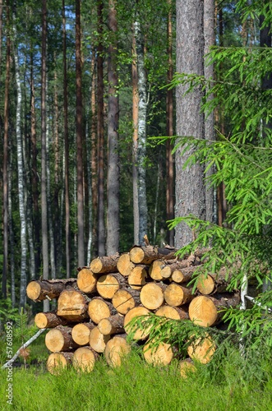


8 класс. Урок 44
Особенности растительного и животного мира различных природно-хозяйственных зон России

Slide 2
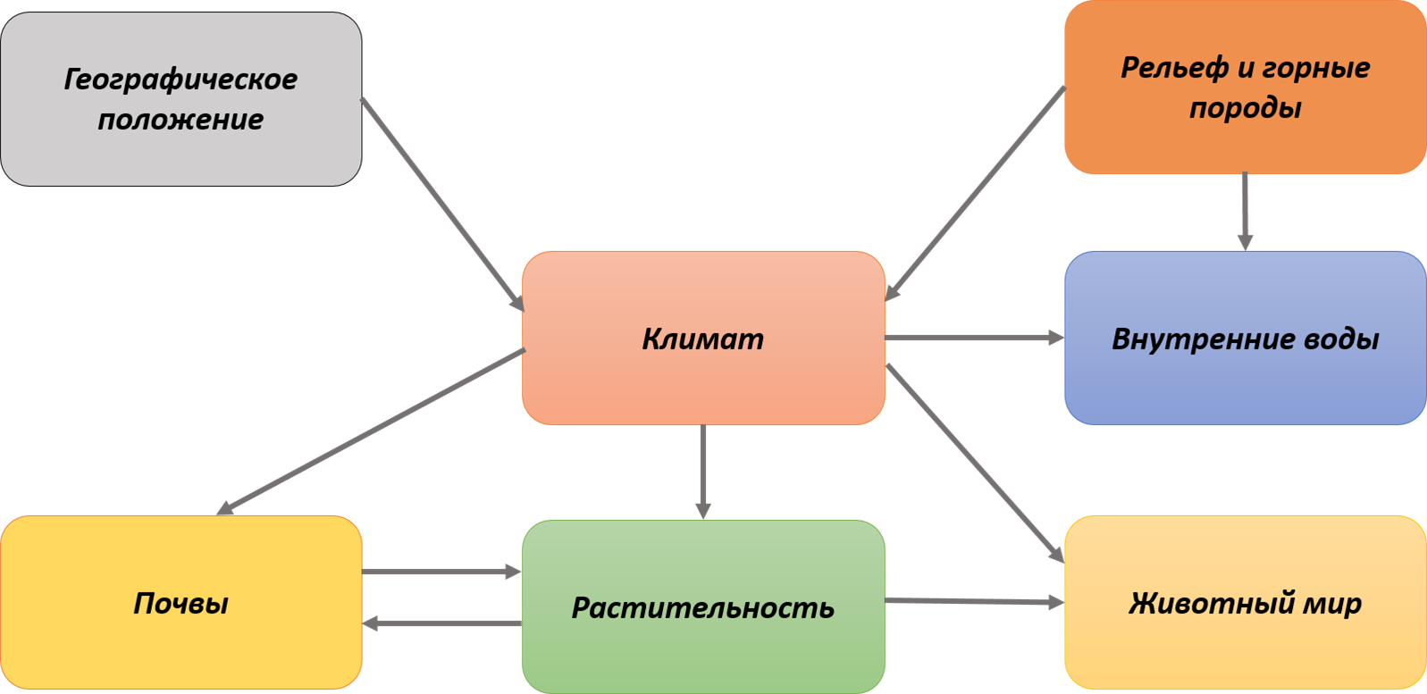
В природе все компоненты тесно и неразрывно связаны между собой. Любые изменения в одних составных частях влекут за собой изменения во всех остальных.

Slide 3
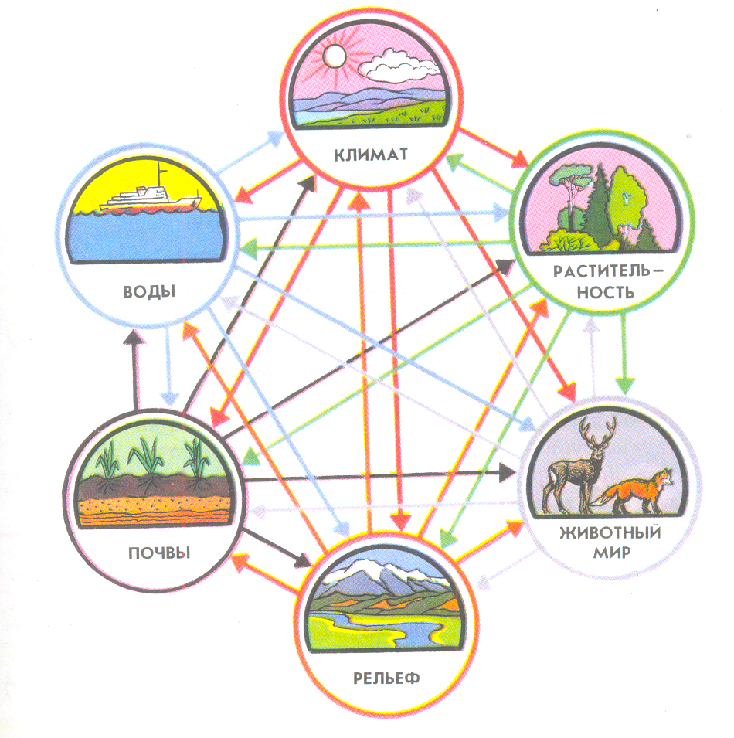
На нашей планете существует огромное количество разнообразных природно-территориальных комплексов.
Природно-территориальный комплекс (ПТК) — закономерная совокупность на конкретной территории природных компонентов, которые связаны и зависят друг от друга.

Slide 4
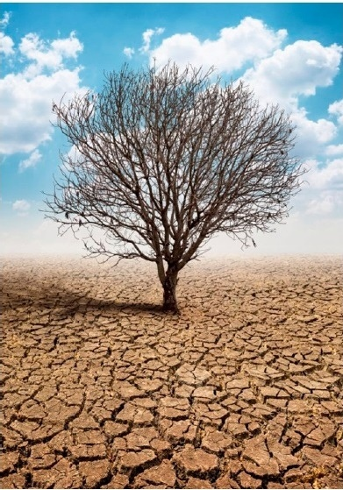
Взаимосвязи между частями ПТК происходят в процессе обмена веществами и энергией.
Например, похолодание климата влечёт за собой изменения в растительном и почвенном покрове, в животном мире, в рельефе и других компонентах.
Так, Восточно - Европейская равнина была совсем иной до оледенения в четвертичном периоде.

Slide 5
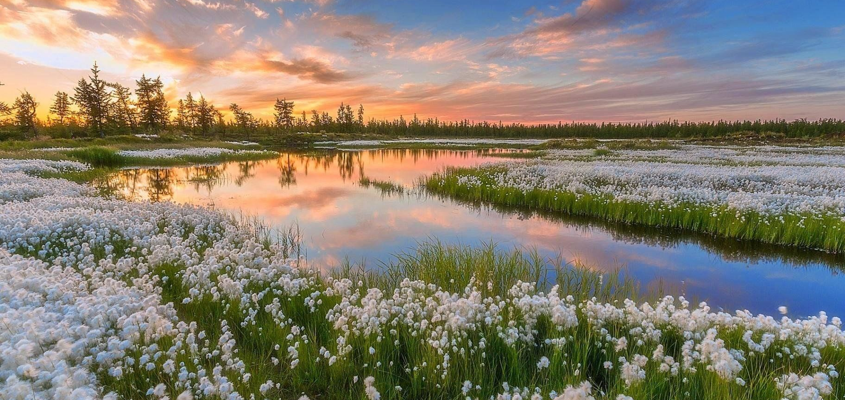
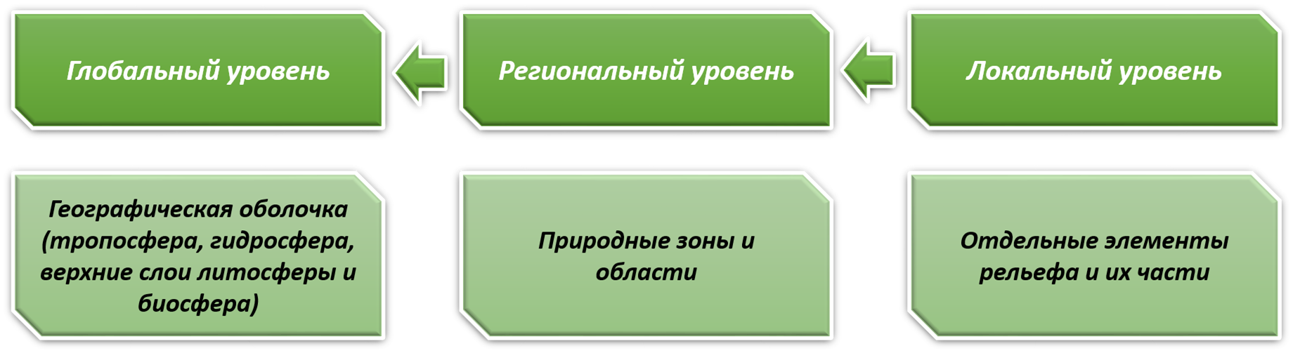
Природные комплексы по своим размерам бывают: локальные, региональные и глобальными

Slide 6
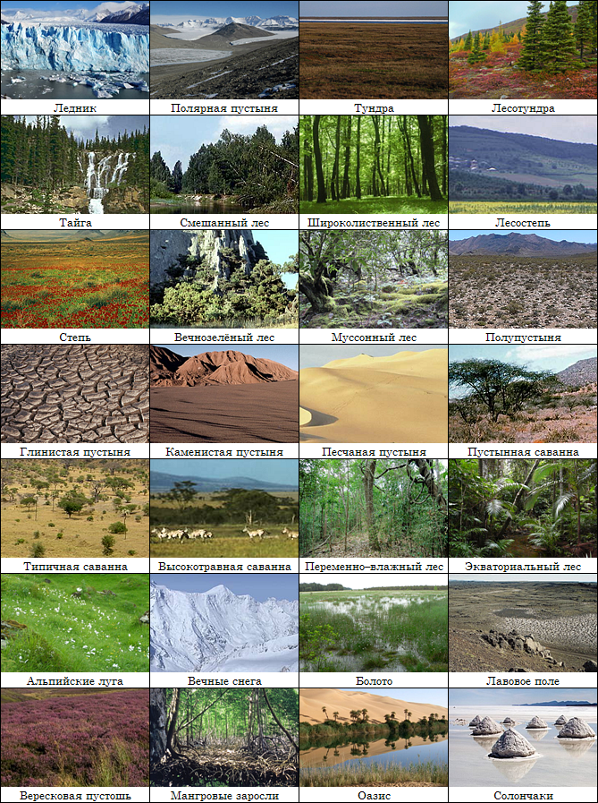
Типы растительности России
Зоналные
Азональные
Тундровый
Лесной
Степной
Пустынный
Луговой
Болотный

Slide 7
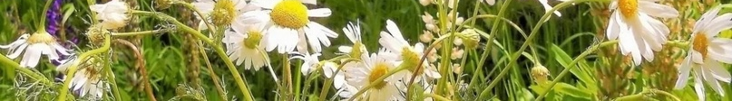
Природно-территориальные комплексы являются результатом развития на протяжении многих веков и тысячелетий. Изменения в климате, тектонических движениях, трансгрессии морей происходят в течение долгого времени. Человек не может ощутить эти процессы на протяжении всей жизнедеятельности, только учёные фиксируют эти многовековые изменения для своих последователей.
Разнообразие характерно для небольших природно-территориальных комплексов. Отличие этих ПТК друг от друга связано с различными геологическими структурами, рельефом местности, климатом, почвенным и растительным покровом , животным миром.
Факторы формирования
ПТК
Зональные
Азональные
Климат (в том числе увлажнение),
почва, растительный и животный мир
Геологическое строение
(в том числе горные породы),
рельеф

Slide 8
Изменения природно-территориального комплекса
На протяжении всего развития нашей планеты
её природа менялась.
Поднимались и разрушались горы, наступали
и отступали моря, распространялись и таяли ледники, потепления сменялись похолоданием.
ПТК менялись внешне, взаимосвязи внутри них
перестраивались.
Глобальные природные изменения происходят на протяжении геологического времени.
Это не сопоставимо с длительностью человека.
Однако видеть последствия видеть человек может.
Следы отступления древнего оледенения отчетливо просматриваются в рельефе на севере Русской равнины- моренные холмы и гряды, выпаханные ледником борозды, огромные отшлифованные валуны.

Slide 9
Изменения природно-территориального комплекса
В современном мире множество ПТК изменено в результате деятельности человека.
Построены города, дороги, водохранилища и трубопроводы, сооружены шахты, на больших площадях вырублены леса и распаханы земли.
АНТРОПОГЕЕННЫЙ ЛАНДШААФТ, созданный в результате
целенаправленной деятельности человека для выполнения
социально-экономических функций или возникший в ходе
непреднамеренных негативных антропогенных воздействий.
Изменения вызванные человеком, происходили быстро, и часто оборачивались неприятными последствиями: загрязнение воздуха и вод, наступление пустынь и сведение лесов, обеднение растительного и животного мира породили экологические проблемы.
Человек не в силах повлиять на смену климатических циклов в геологическом масштабе, но сокращение промышленных выбросов- вопрос нашей
экологической безопасности.

Slide 10
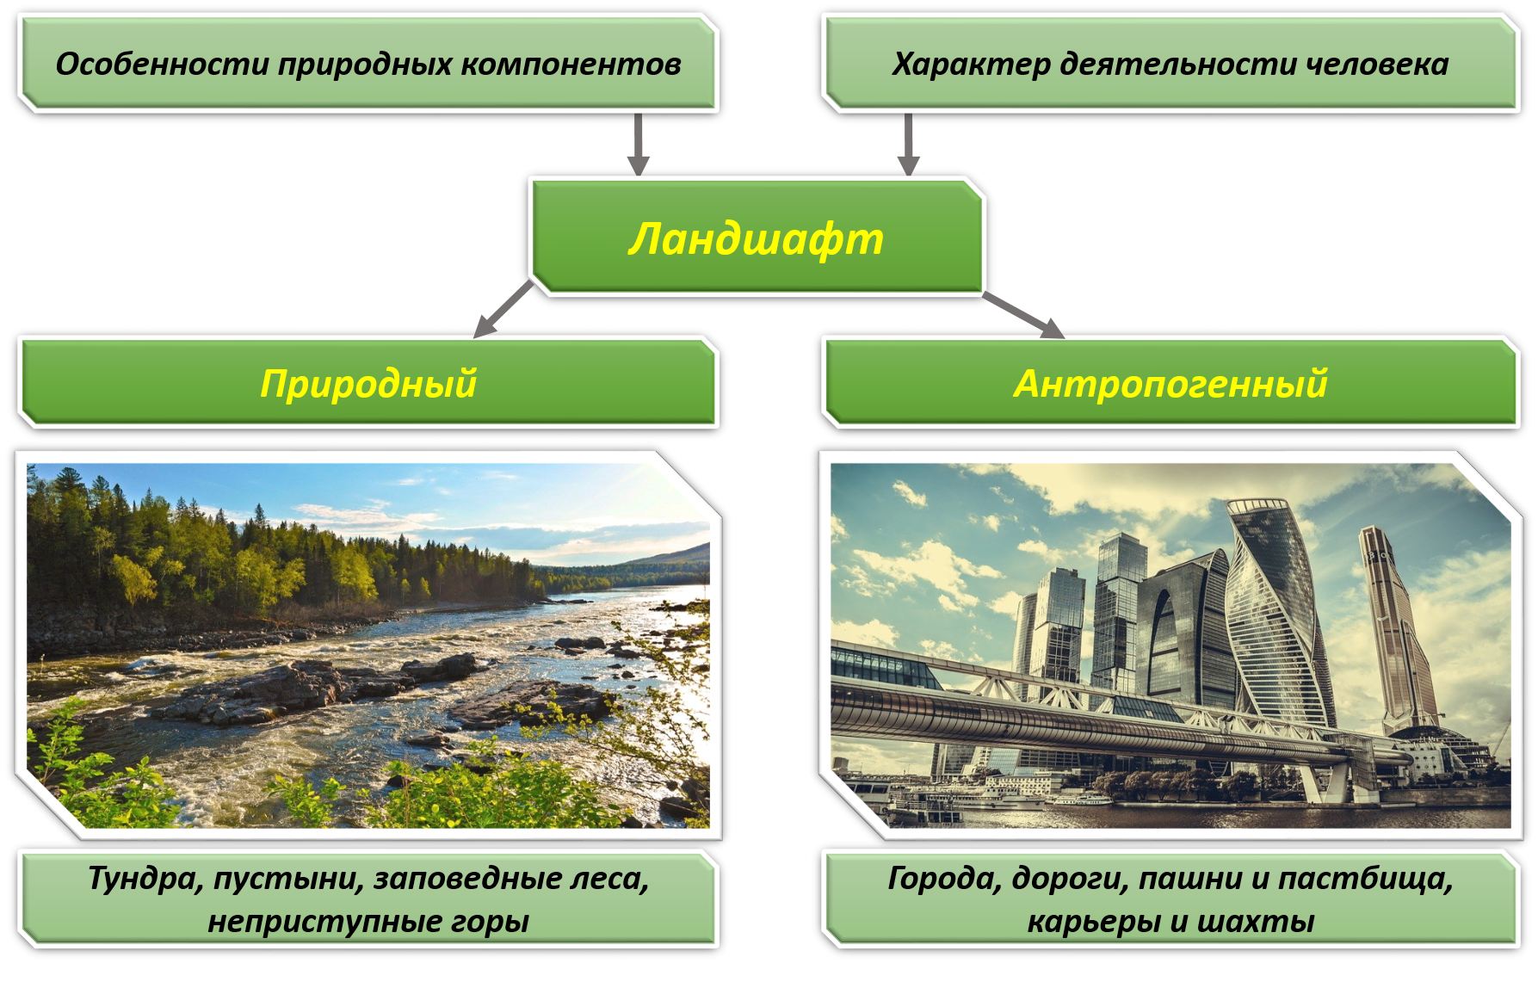
Ландшафтоведение — ветвь географической науки, которая занимается изучением природных комплексов.
Слово «ландшафт» в переводе с немецкого языка означает «пейзаж», «местность»
Своей хозяйственной деятельностью человечество преобразовывает природу.
Таким образом, на ландшафты воздействуют не только силы природы, но и силы человека.
Своей хозяйственной деятельностью человечество преобразовывает природу. Таким образом, на ландшафты воздействуют не только силы природы, но и силы человека.

Slide 11
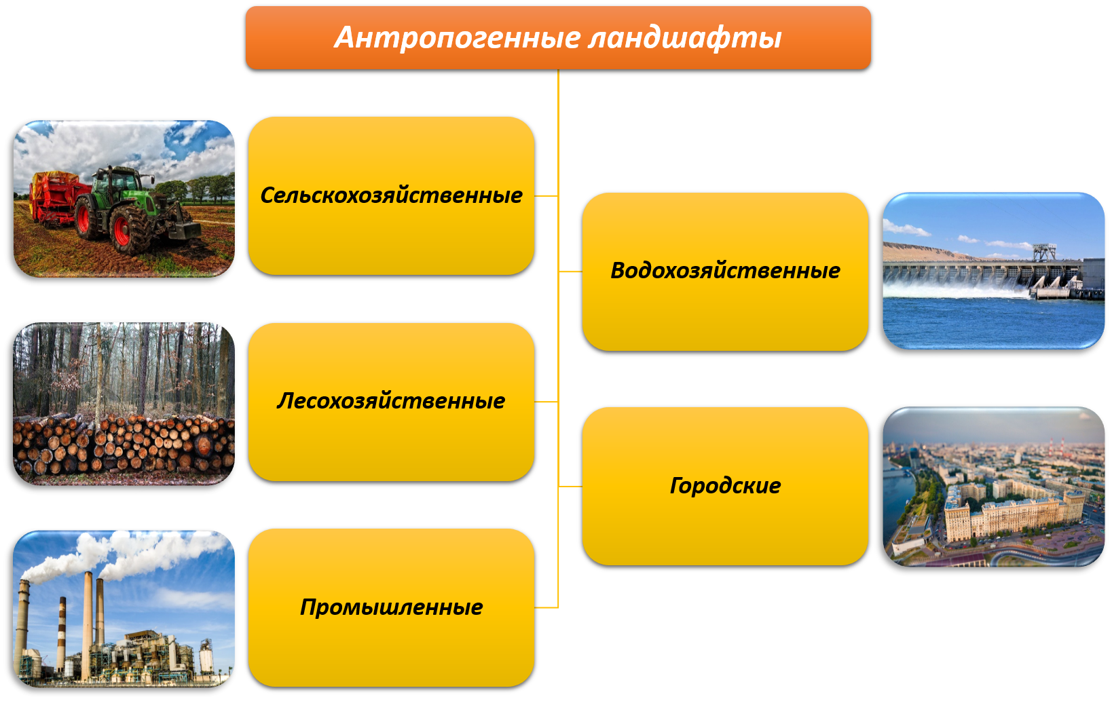
Антропогенный ландшафт — ландшафт, который преобразован в результате деятельности человека

Slide 12
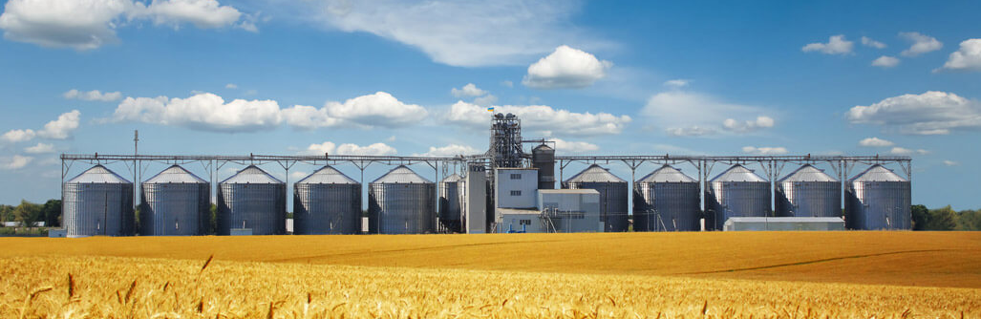
20% территории России приходится на антропогенные ландшафты.
1% (1,7 млн км²) занимают города, посёлки и другие населённые пункты, дороги, карьеры и свалки.
Бо́льшая часть антропогенных ландшафтов расположена в Европейской части России, где проживает бо́льшая часть населения страны и расположены огромные хозяйственные территории.

Slide 13
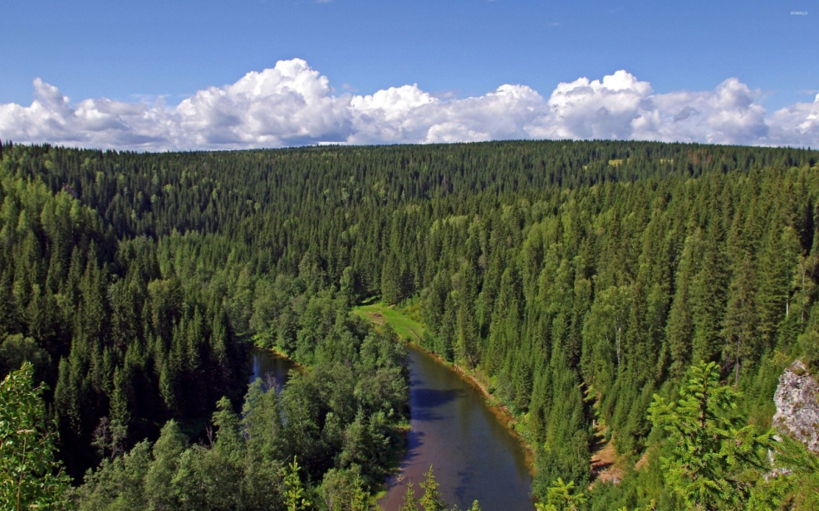
Природно-хозяйственные зоны - это области, которые объединяются на основе сходства природных условий и хозяйственной деятельности.
Россия, благодаря своей огромной территории, обладает разнообразием таких зон, каждая из которых имеет свои уникальные особенности и проблемы.
Наибольшую территорию занимает таежная зона, а самую маленькую — область полупустынь и пустынь. Каждая зона имеет свои природные ресурсы, которые используются в хозяйственной деятельности.
Каждая из этих зон имеет свои уникальные природные условия, которые влияют на виды хозяйственной деятельности, которые могут быть успешно проведены в этих зонах.
Например, в тайге преобладает лесное хозяйство, в степях - земледелие, а в арктических пустынях - добыча полезных ископаемых.

Slide 14
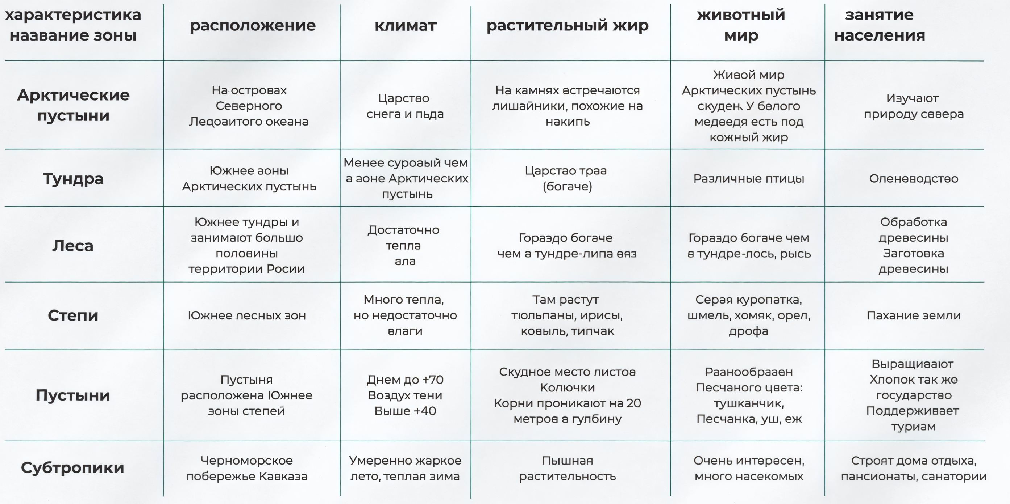
Природные зоны России

Slide 15
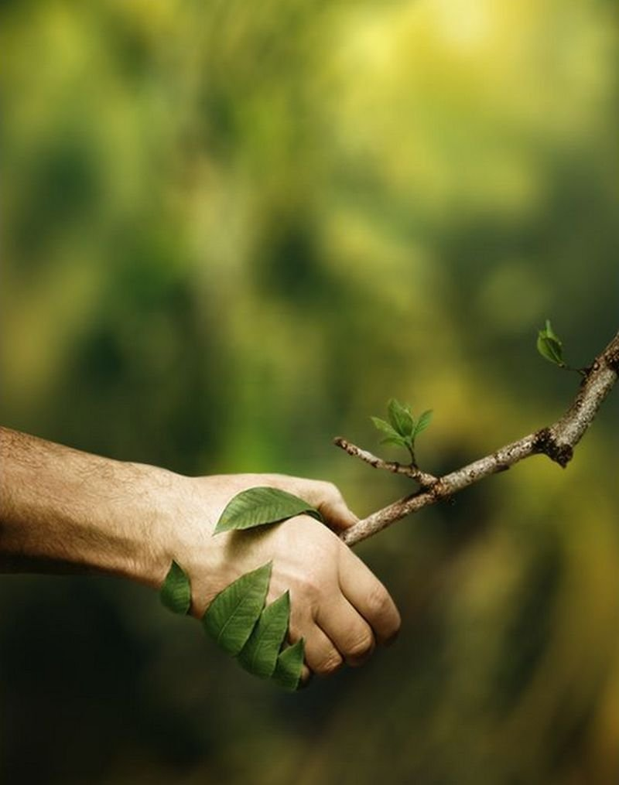
Природно-хозяйственные зоны России представляют собой уникальное сочетание природных условий и хозяйственной деятельности.
Изучение этих зон позволяет лучше понять, как природа и человек взаимодействуют друг с другом, и какие проблемы могут возникнуть в результате этого взаимодействия.

Slide 16
Источники
Якласс https://www.yaklass.ru/p/geografiya/8-klass/prirodno-khoziaistvennye-zony-rossii-6779027
РЭШ https://resh.edu.ru/subject/lesson/1700/start/
https://hssc.center/8_geography5

